Slide 1

Интерфейси
Наследяване

Slide 2
Запознаване с интерфейсите
Представлява блок от абстрактни методи
Аналог е на абстрактен клас
За разлика от абстрактния клас в интерфейса абсолютно всичко е абстрактно
Обща форма:
interface Име
{ // Тяло на интерфейса }

Slide 3
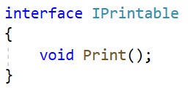
Методи на интерфейс (1)
За методите на интерфейс се пише само сигнатурата: тип на резултата, име на метода и списък с параметри (ако има такива).
Име: по неписано правило винаги започва с “I”
Метод: по подразбиране е публичен и абстрактен

Slide 4
Методи на интерфейс (2)
В методите ключовата дума abstract не се поставя (по подразбиране са абстрактни)
Не се поставя и ключовата дума virtual (по подразбиране се предефинират)
Модификатор за ниво на достъп също не се указва
Всички методи, декларирани в интерфейса се явяват публични

Slide 5
Имплементиране на интерфейс
Интерфейсът е необходим, за да може на негова основа да се създават класове
Ако един клас се създава на основата на интерфейс, казваме че този клас имплементира интерфейса
Имплементацията на интерфейса в класа предполага в този клас да бъдат предефинирани всички методи, които са декларирани в интерфейса
При предефинирането на методите в класа, ключовата дума override не се използва

Slide 6
Имплементиране на интерфейс – синтаксис
class Име : Интерфейс
{ // Тяло на класа }
Името на интерфейса, имплементиран в класа, се посочва в описанието на класа чрез двоеточие след името на класа.

Slide 7
Имплементиране на интерфейс – пример
Да се създаде клас Seat, който да имплементира интерфейс ICar:
ICar
Методи | string ModelDescription()
 | string GetColor()
 | string Start()
 | string Stop()
Seat
Методи | string ToString()

Slide 8
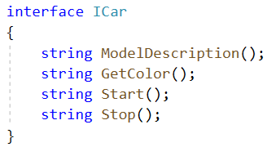
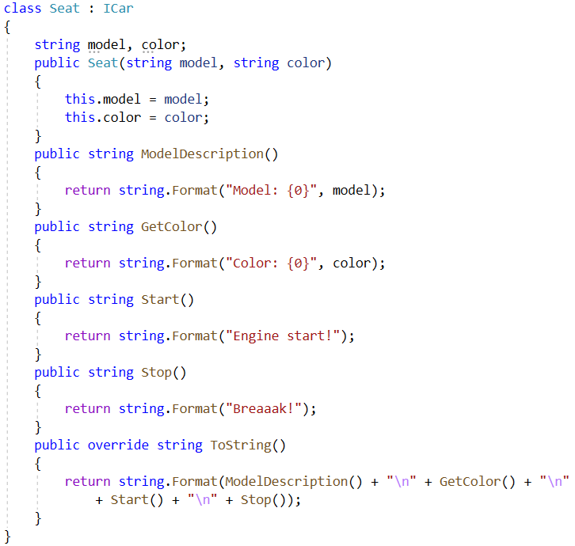
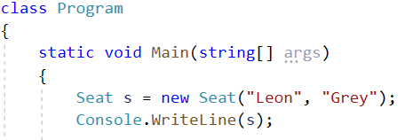
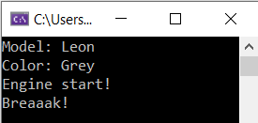
Имплементиране на интерфейс – пример

Slide 9
Неявна реализация на интерфейси
Интефейсите могат да бъдат реализирани както явно, така и неявно
В повечето случаи се прилага неявна реализация
Характерно за неявната реализация е, че при създаването на метод не указваме интерфейса, който реализираме
Задължително е public
За тези методи е по същия начин.

Slide 10
Явна реализация на интерфейси
Ако даден клас имплементира няколко интерфейса, може да възникне ситуация, при която в няколко интерфейса да е деклариран един и същ метод. Тогава би следвало да се направи т.нар. явна реализация на интерфейс.
В следващия пример клас имплементира два интерфейса, в които са декларирани еднакви методи.

Slide 11
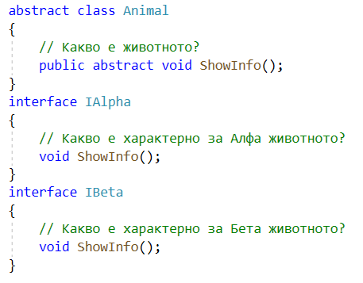
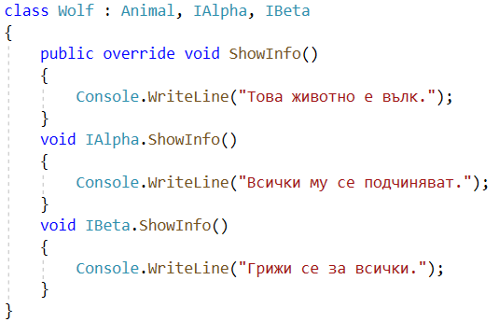
Явна реализация на интерфейси – пример

Slide 12
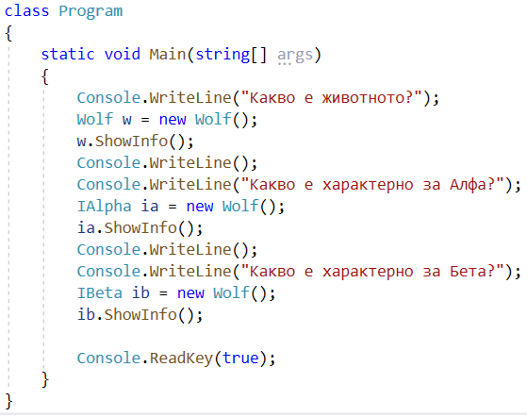
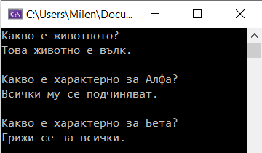
Явна реализация на интерфейси – пример

Slide 13
Явна реализация на интерфейси – пример
Класът Wolf наследява абстрактния клас Animal и имплементира методите от интерфейсите явно.
Характерни особености:
Методът, деклариран в абстрактния клас Animal и предефиниран в Wolf, се извиква през референция на класа Wolf
Методите, декларирани в интерфейсите IAlpha и IBeta, могат да бъдат извикани само през референция на тези интерфейси
Ако метод на интерфейс се имплементира неявно, тогава той може да бъде извикан както през референция към класа, така и към интерфейс

Slide 14
Разлики между абстрактни класове и интерфейси
Абстрактен клас | Интерфейс
В методите, декларирани като абстрактни може да има всякакви модификатори за достъп. | В методите, декларирани в интерфейс не се позволява да се поставят модификатори за достъп.
Клас може да наследи най-много един абстрактен клас. | Клас може да наследни много интерфейси (множествено наследяване).
Може да съдържа имплементация на метод. | Може да съдържа само сигнатура на метод (до версия 8 на езика C#).
Може да съдържа полета. | Не може да съдържа полета.
Може да има конструктор. | Не може да има конструктор.

Slide 15
Разлики между абстрактни класове и интерфейси
Абстрактен клас | Интерфейс
Може да съдържа абстрактни и неабстрактни методи. | Може да съдържа само абстрактни методи.
Абстрактните методи трябва да бъдат реализирани. | Всички методи трябва да бъдат реализирани.
Използва се, за да се дефинира основната функционалност. | Използва се, за да се дефинира периферната функционалност.

